Slide 1


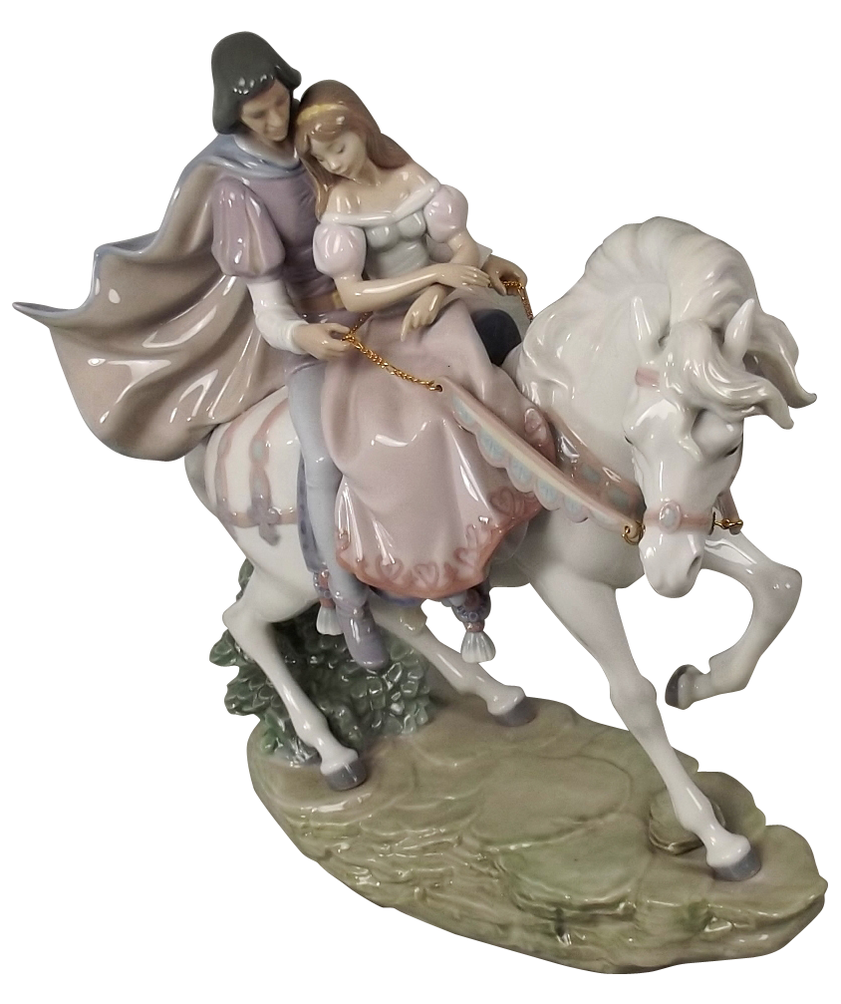




PORCELANA
ARTÍSTICA

Slide 2
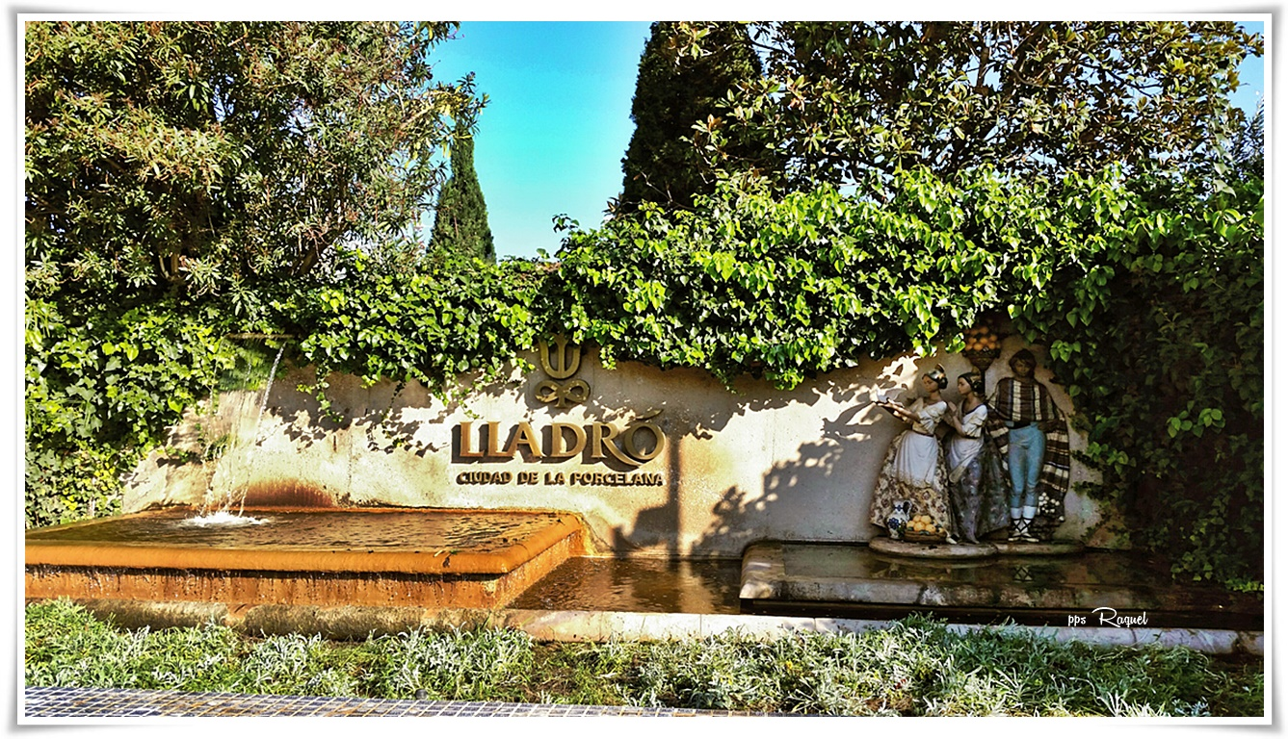

Slide 3
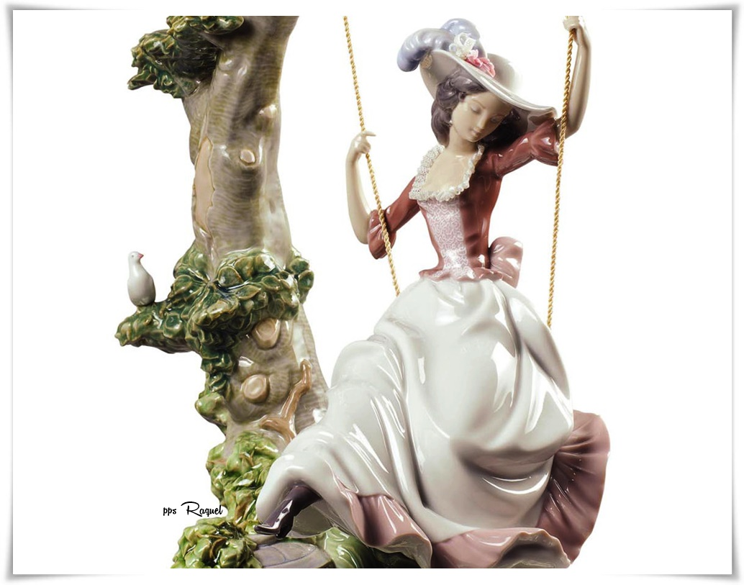

Slide 4
La marca valenciana Lladró es la empresa de porcelana fina líder a nivel internacional. Controla el 70% del mercado mundial de la porcelana de lujo. Cuenta con más de 2.500 empleados, más de un centenar de los cuales son trabajadores discapacitados. El grupo dispone de 4.000 puntos de venta en más de 120 estados soberanos y exporta más del 80% de su producción al exterior, especialmente a Estados Unidos. Lladró es una empresa con una fuerte identidad familiar y sus motivos florales y costumbristas son conocidos en todo el mundo.
Lladró fue fundada por los hermanos Joan, Josep y Vicent Lladró en 1953. Al principio era un pequeño taller artesano familiar en Almácera (L’Horta) donde los tres hermanos laboraban en el patio de su casa. Cinco años después el patio se quedó pequeño y se trasladaron a una nave industrial en Tavernes Blanques (L’Horta). A partir de ahí, se dió un crecimiento explosivo. En 1969 inauguraron la Ciudad de la Porcelana, un impresionante complejo industrial, formativo y de ocio para los trabajadores de la firma, que cuenta además con un museo que recibe 12.000 visitas al año. Actualmente, sus figuras decorativas son consideradas un símbolo de exquisitez y la empresa valenciana goza de una envidiable reputación dentro y fuera de su país.

Slide 5
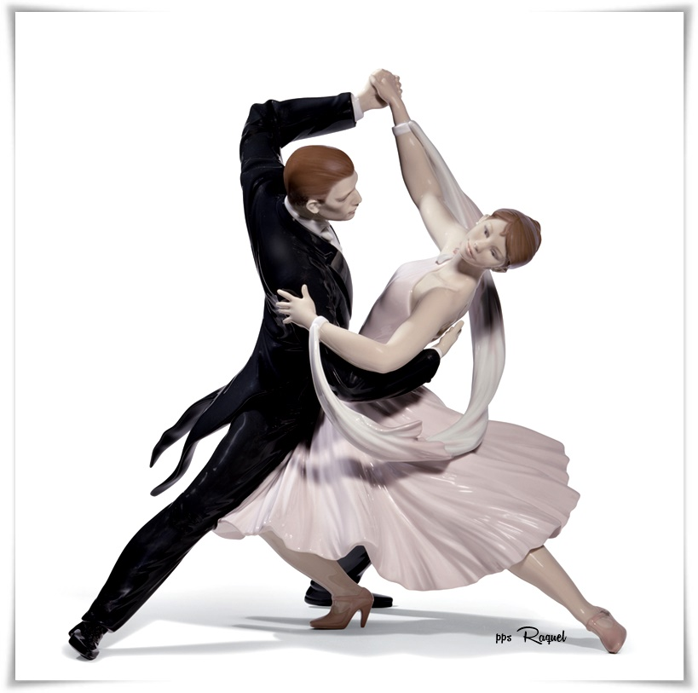
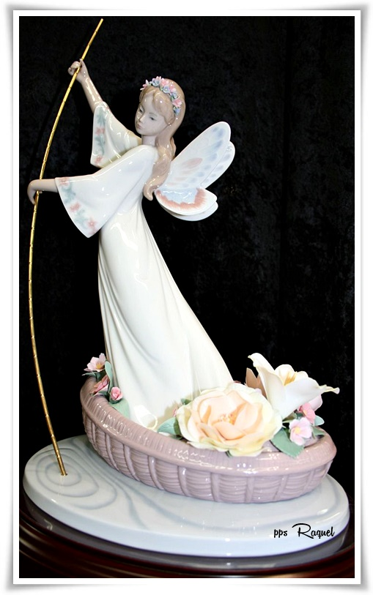

Slide 6
Durante los años 1970 se produjo un significativo incremento de los productos Lladró en el mercado norteamericano. También a mediados de los años setenta Lladró empezó a vender sus productos en Japón.
El renombre adquirido por las esculturas Lladró propició que en 1991 fuera expuesta una selección de las mismas en el Museo del Ermitage , en San Petersburgo. Desde entonces, dos piezas forman parte de la colección permanente de este museo: «Carroza siglo XVIII» y «Don Quijote».
En 1992 Lladró estuvo presente en el Pabellón de Valencia en la Exposición Universal de Sevilla. En 1995 se inauguró el Centro Lladró en Madrid. En 1988 se inauguró el Museo y Galería Lladró de Nueva York.
La empresa ha recibido hasta en tres ocasiones el Premio Príncipe Felipe a la Excelencia Empresarial (1993, 1997 y 2002).
En 2003, la familia Lladró decidió romper la sociedad. Las tres ramas de la familia, que se repartían la empresa al 33%, alcanzaron un acuerdo para repartirla. A finales de 2003 se constituyó un nuevo consejo de administración en el que cada uno de los tres hermanos fundadores estaba representado por dos de sus hijos: Juan Lladró por Rosa y Angeles Lladró Sala; José Lladró por Mª Carmen y Mª José Lladró Castelló; y Vicente Lladró por Juan Vicente y David Lladró Roig. En 2007 Juan Lladró asume la propiedad del negocio en su mayor parte, junto a sus hijas Rosa y Ángeles.

Slide 7
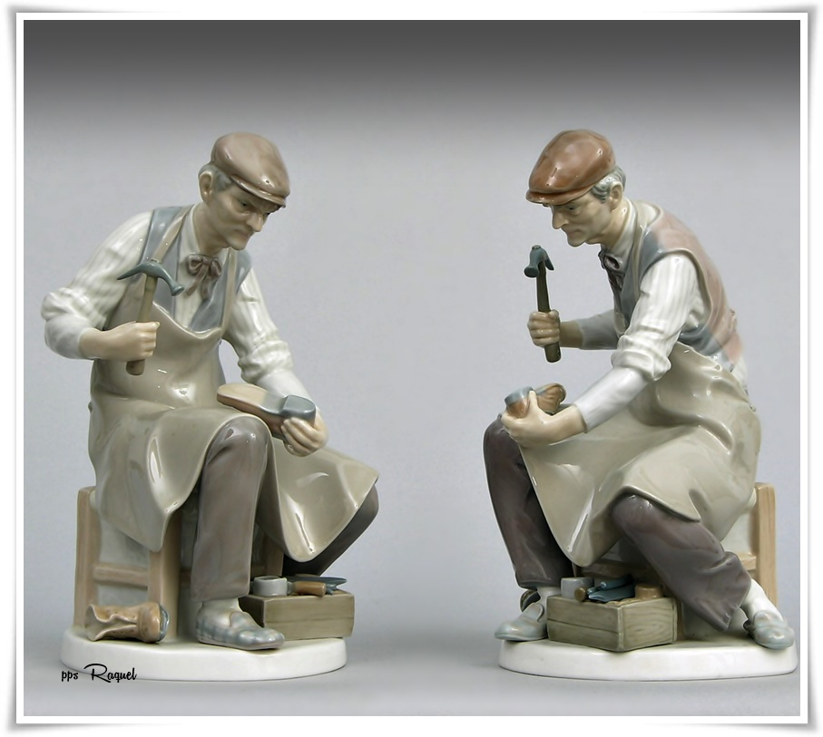

Slide 8
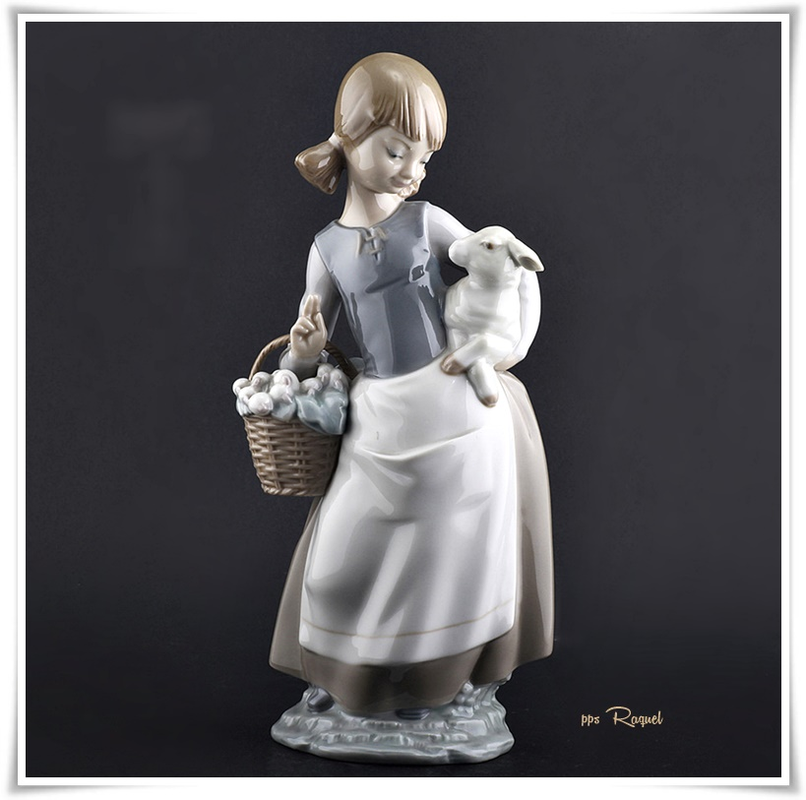
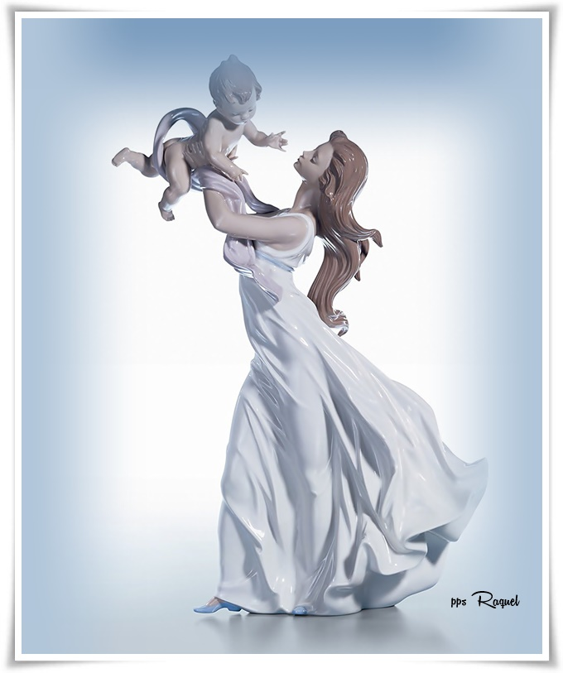

Slide 9
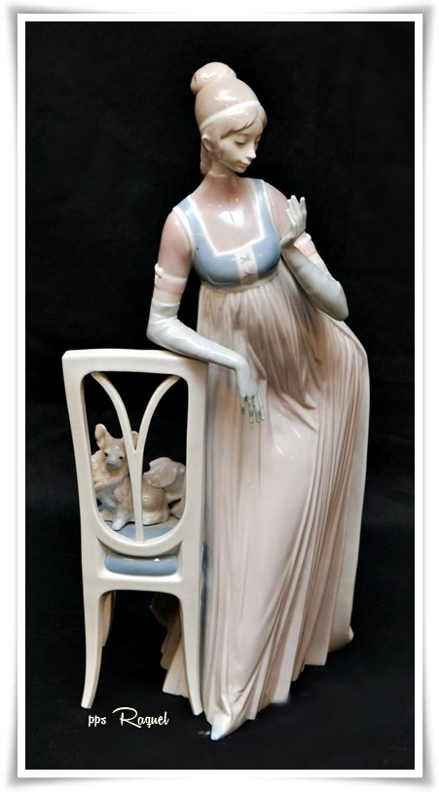
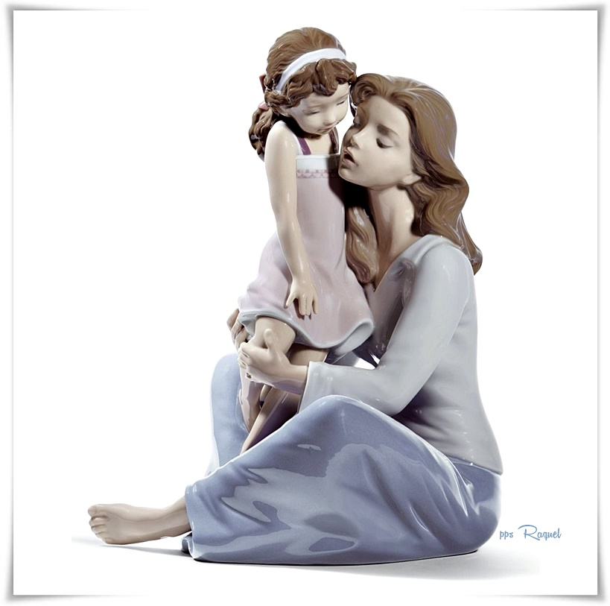

Slide 10
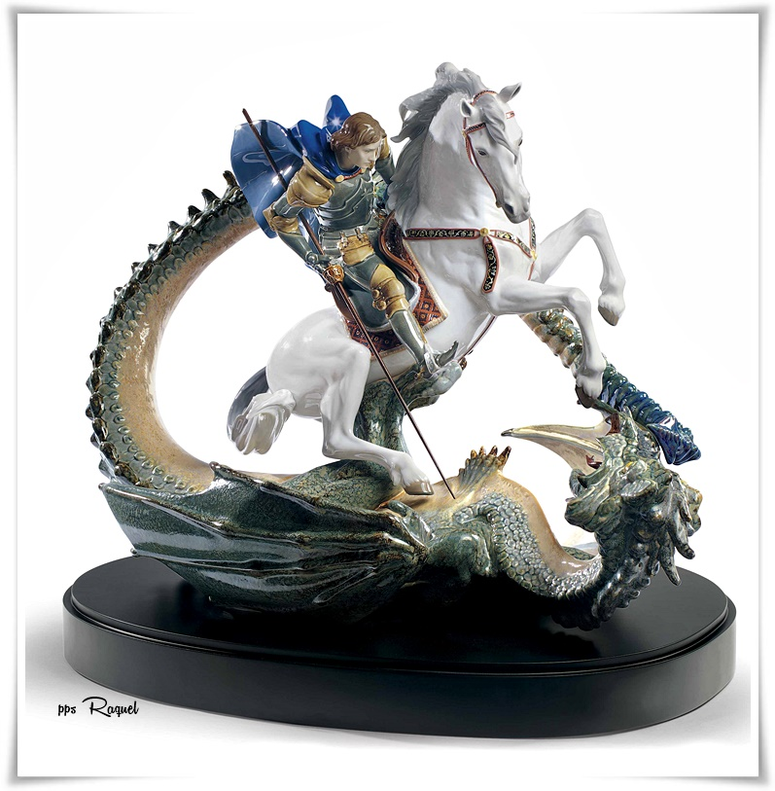
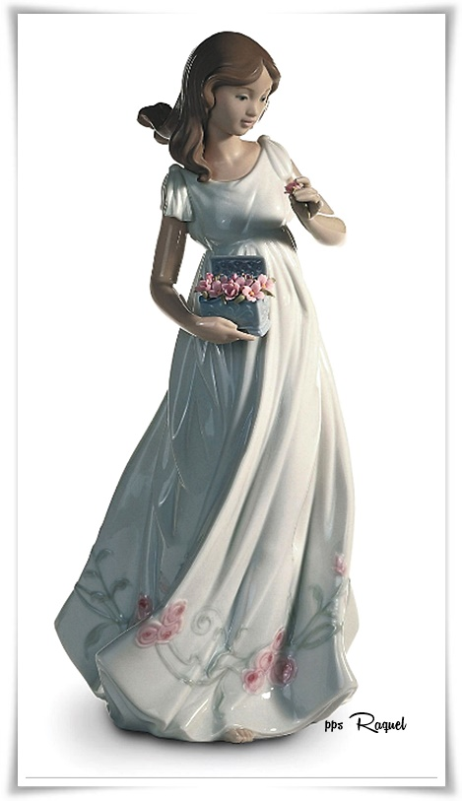

Slide 11
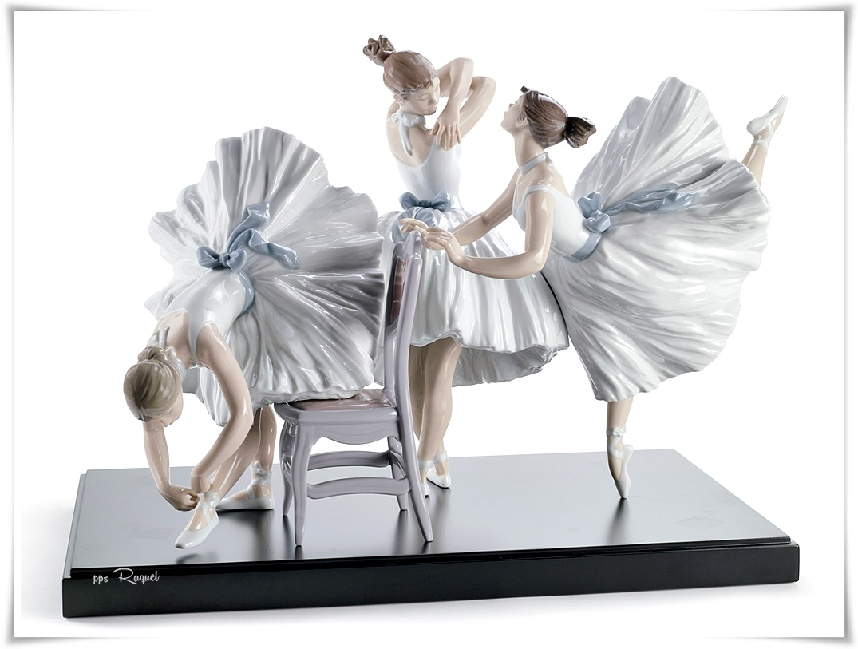

Slide 12
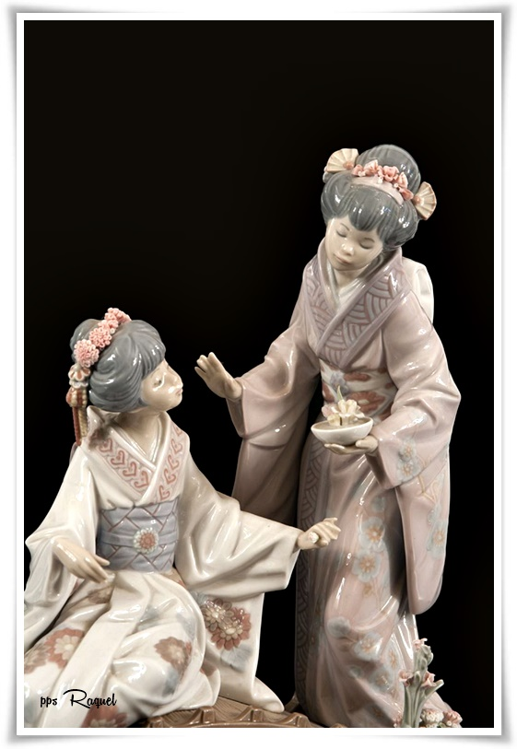
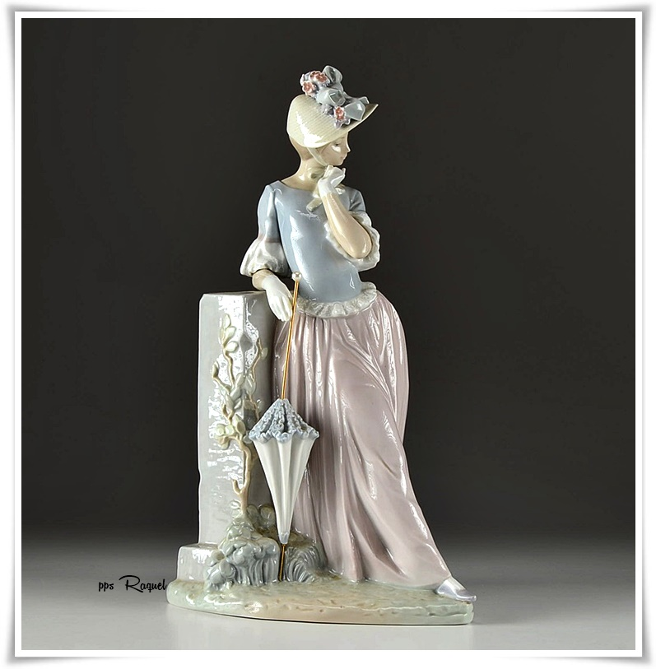

Slide 13
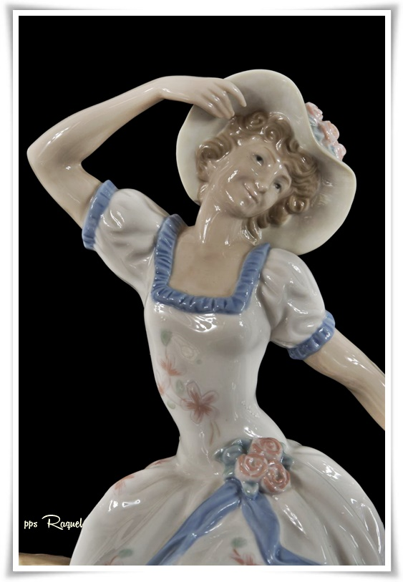
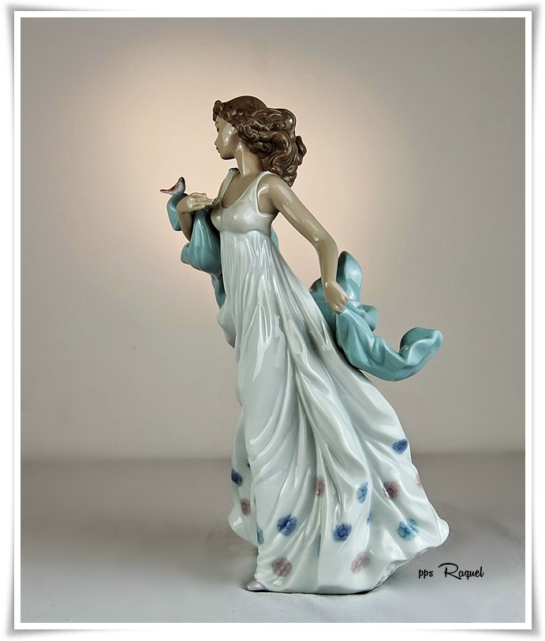

Slide 14
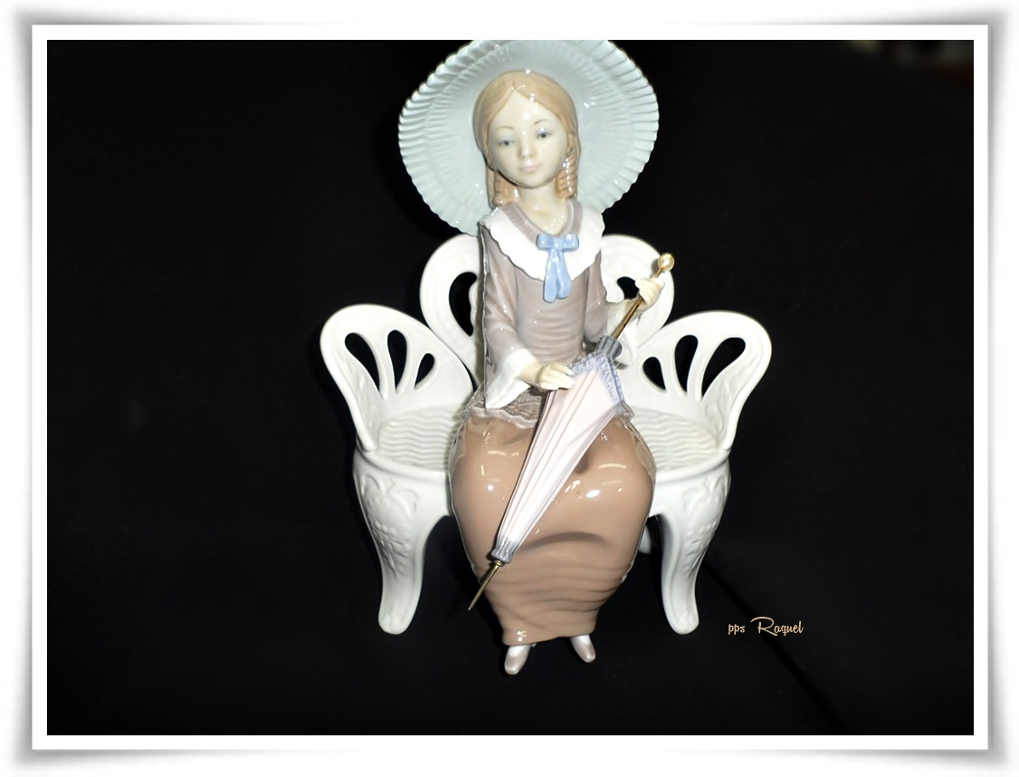

Slide 15
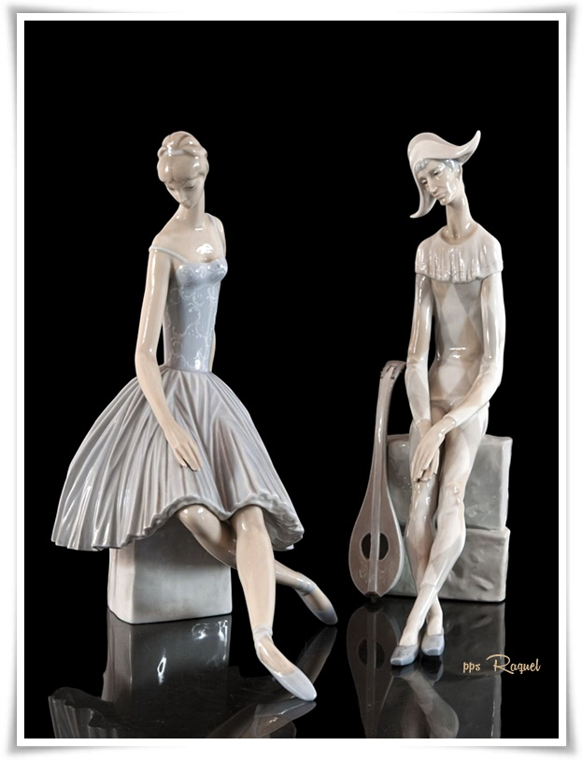
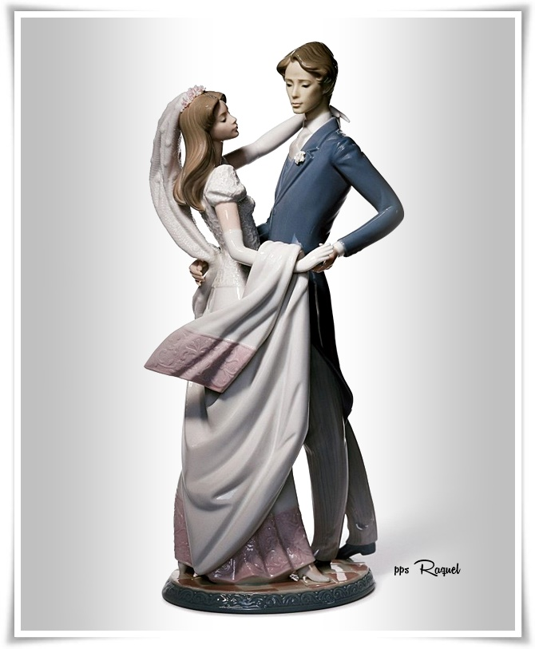

Slide 16
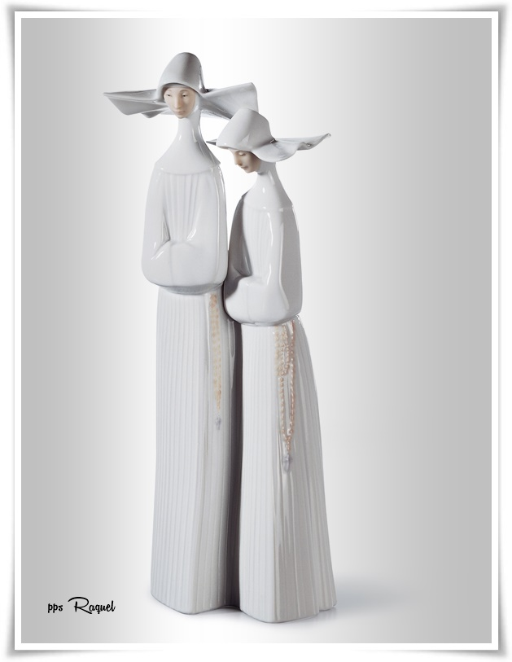
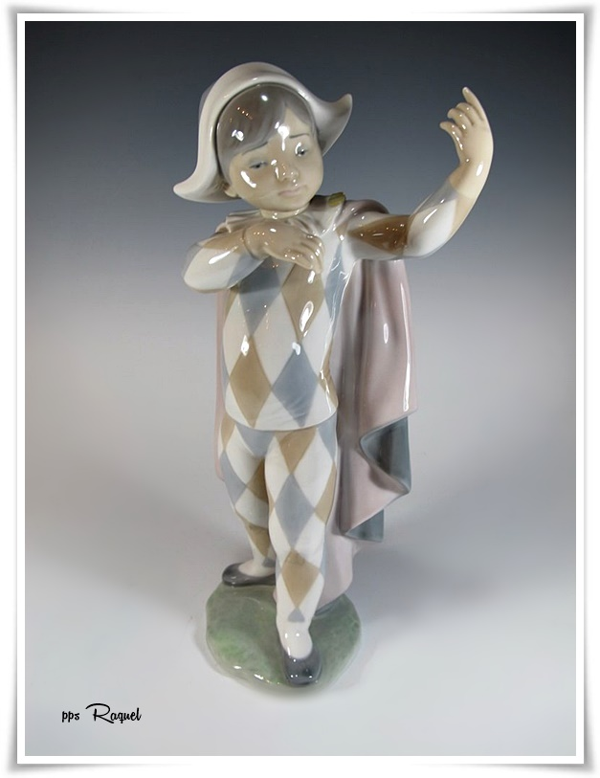

Slide 17
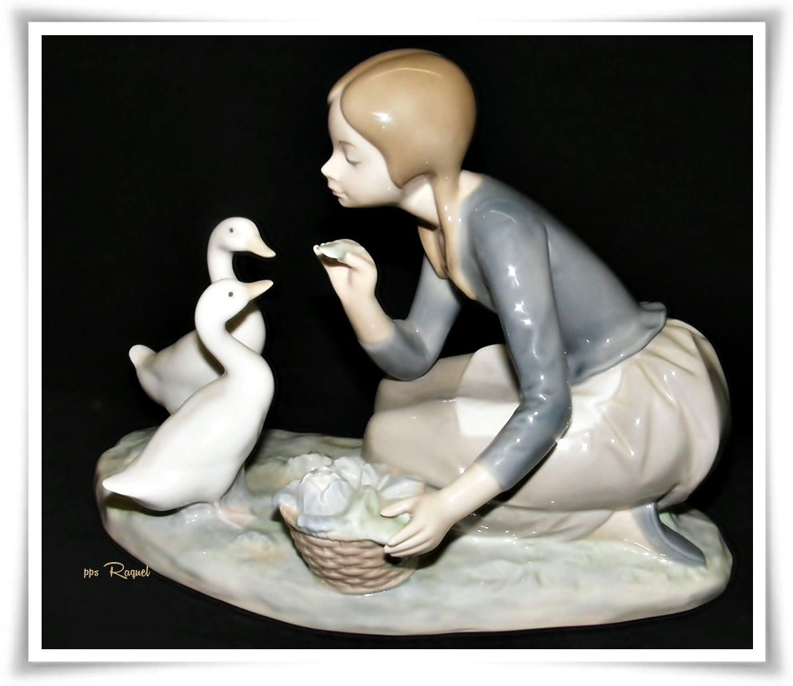

Slide 18
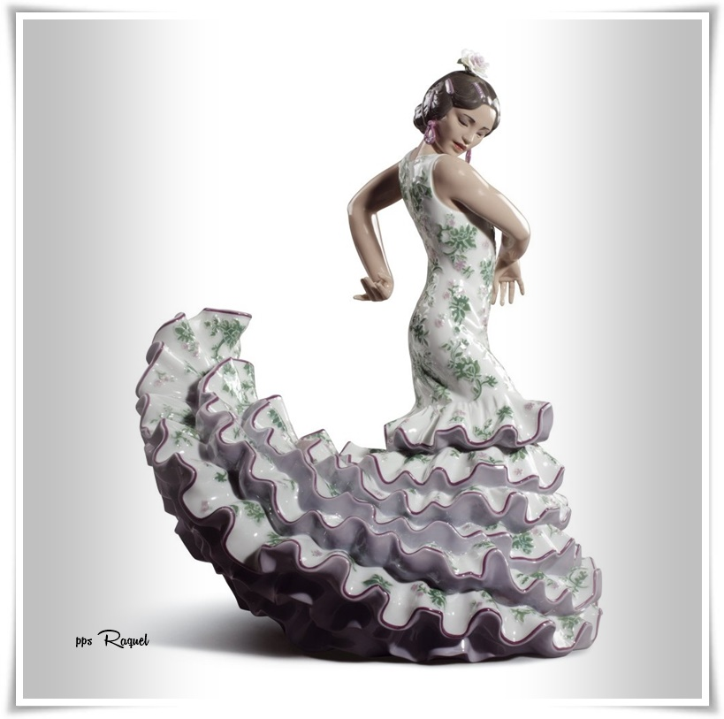
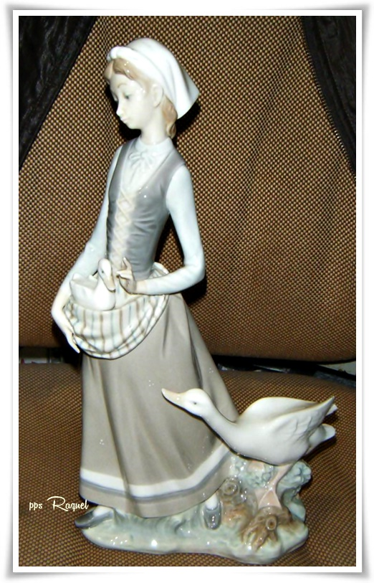

Slide 19

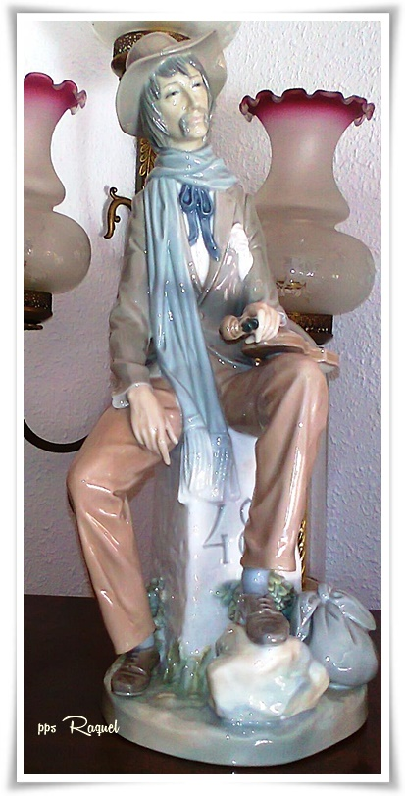

Slide 20
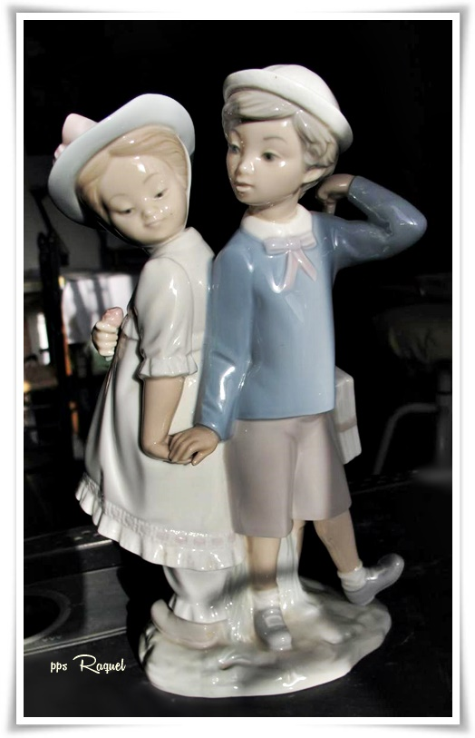
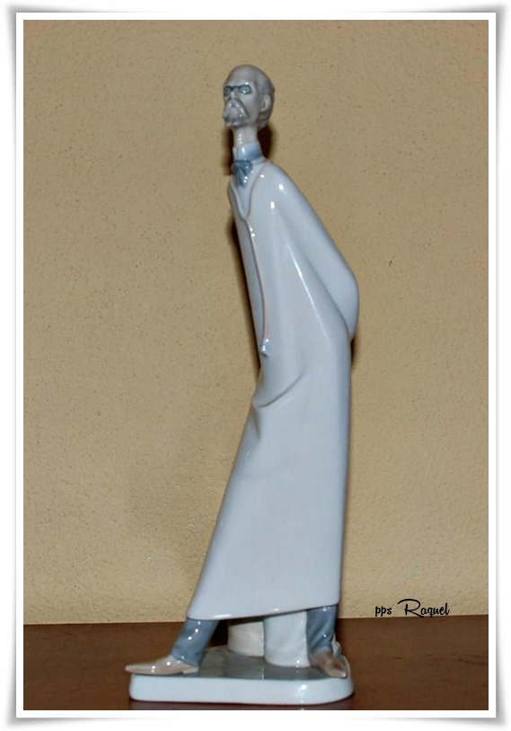

Slide 21
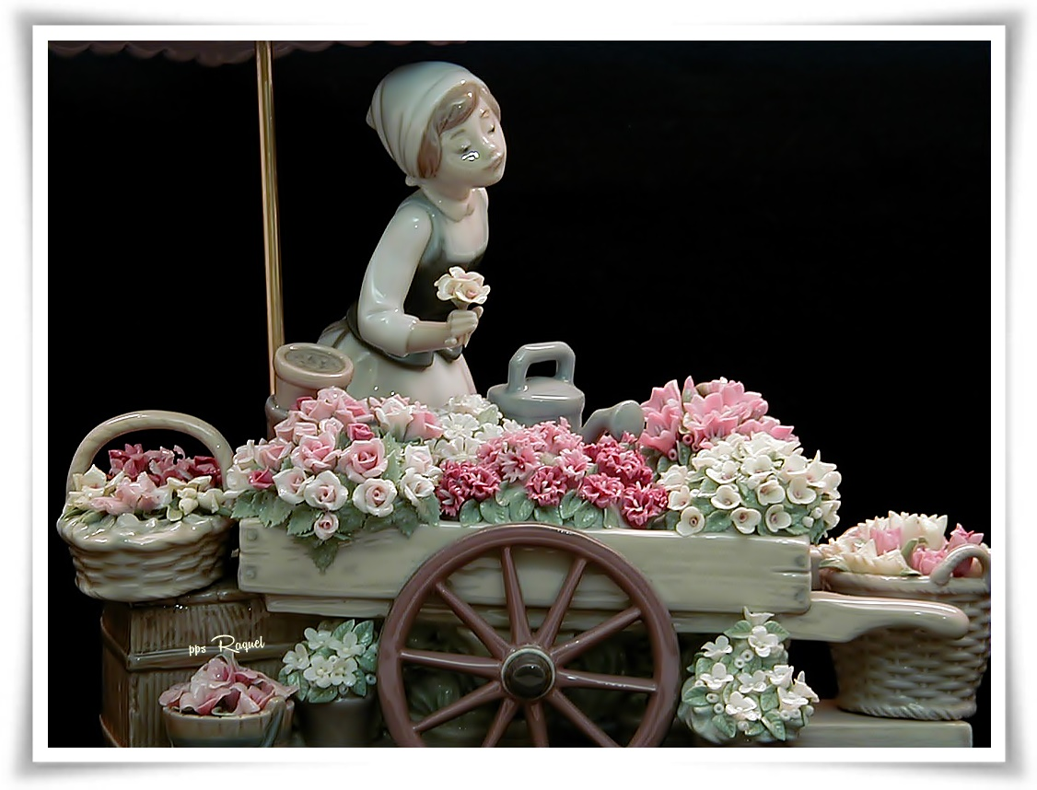

Slide 22
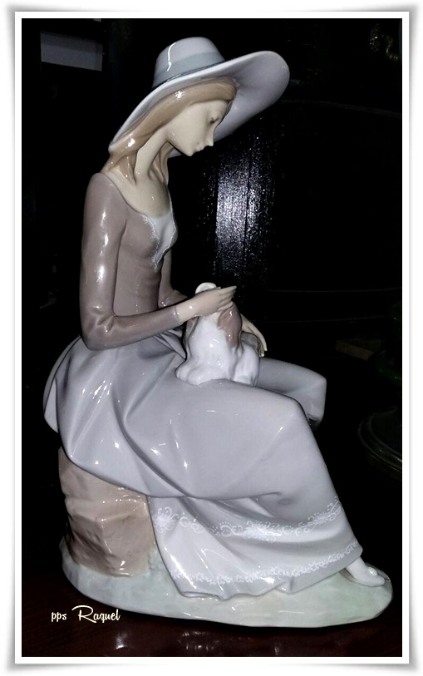
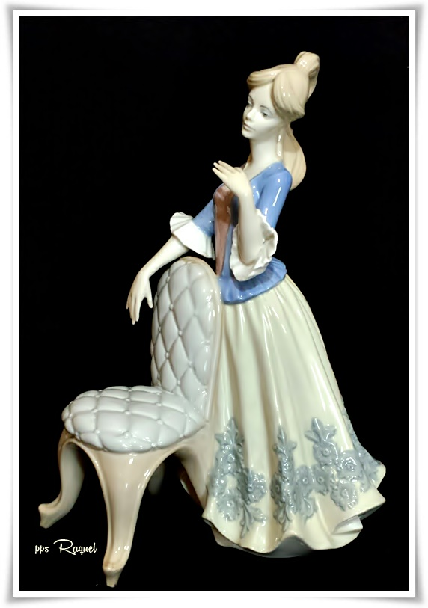

Slide 23
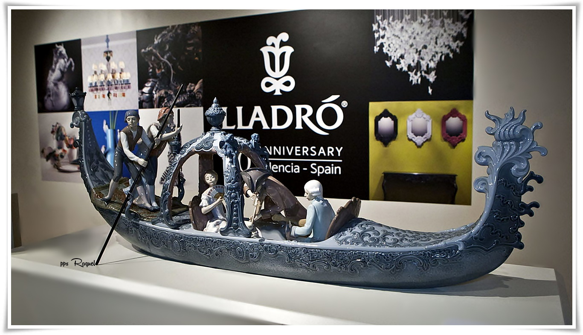

Slide 24
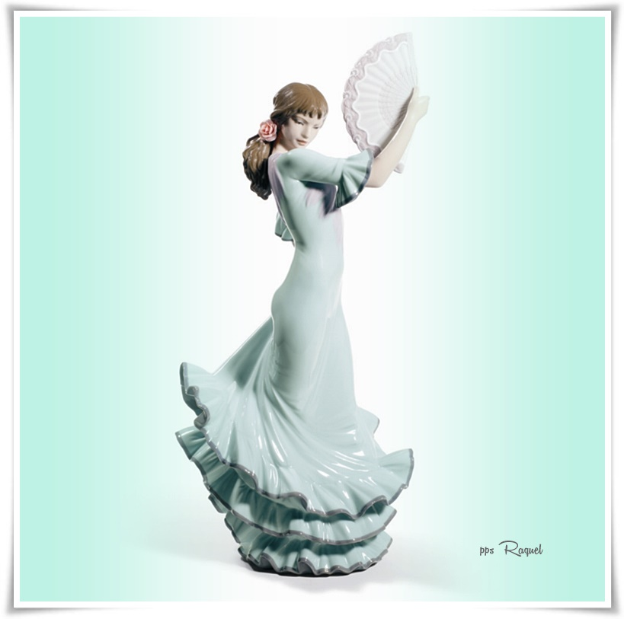
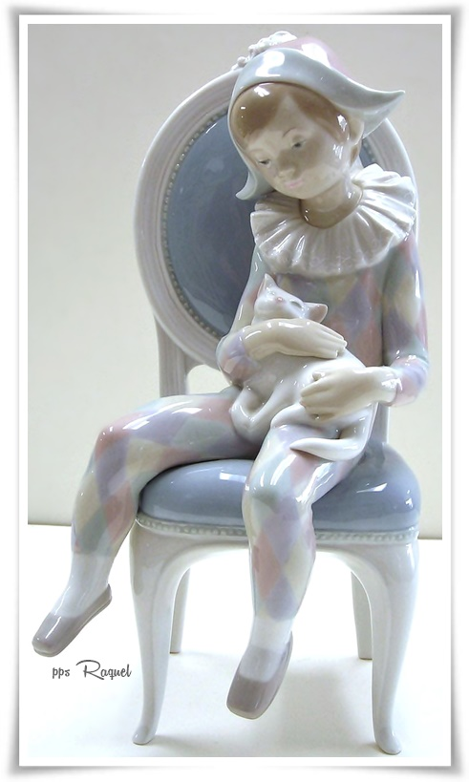

Slide 25
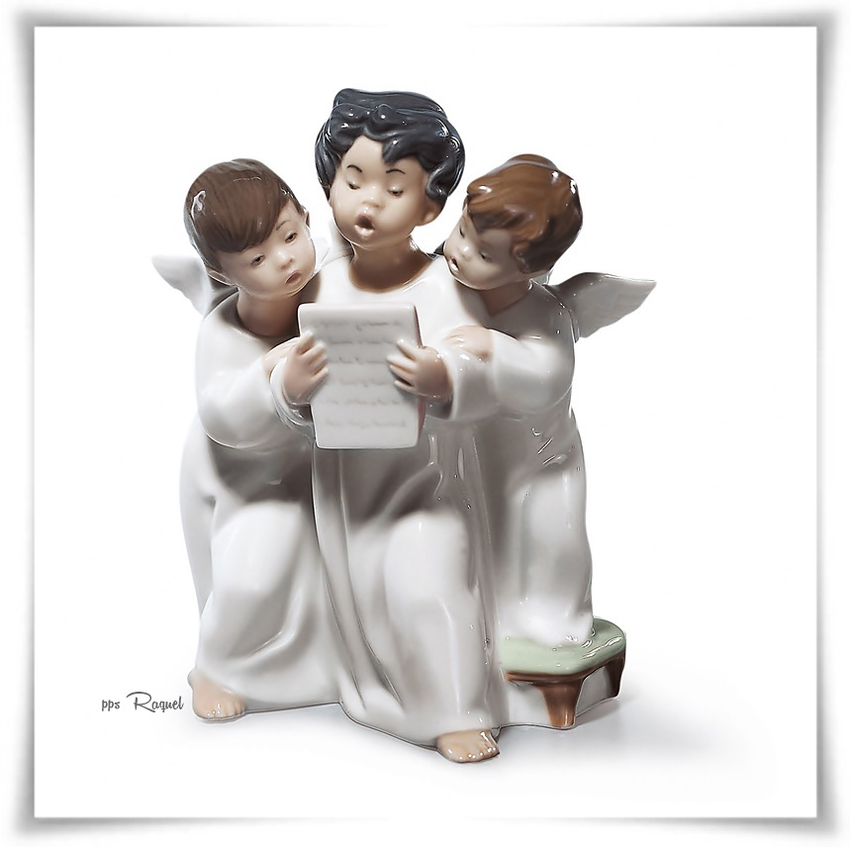
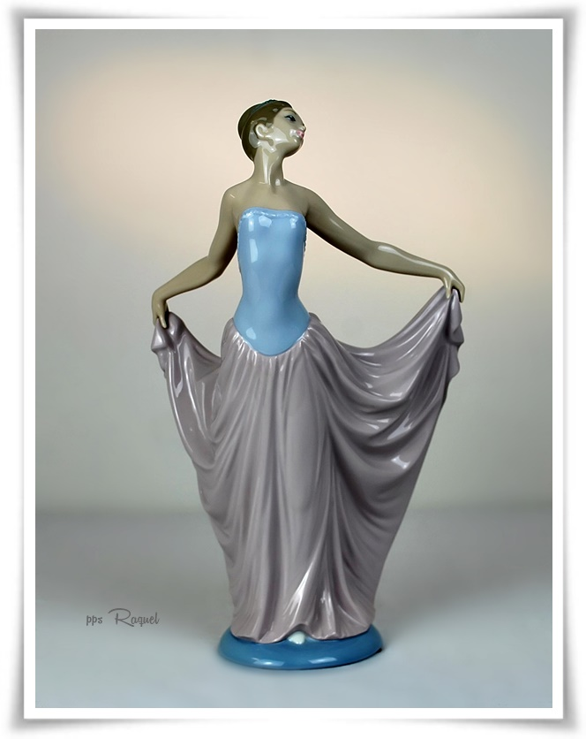

Slide 26
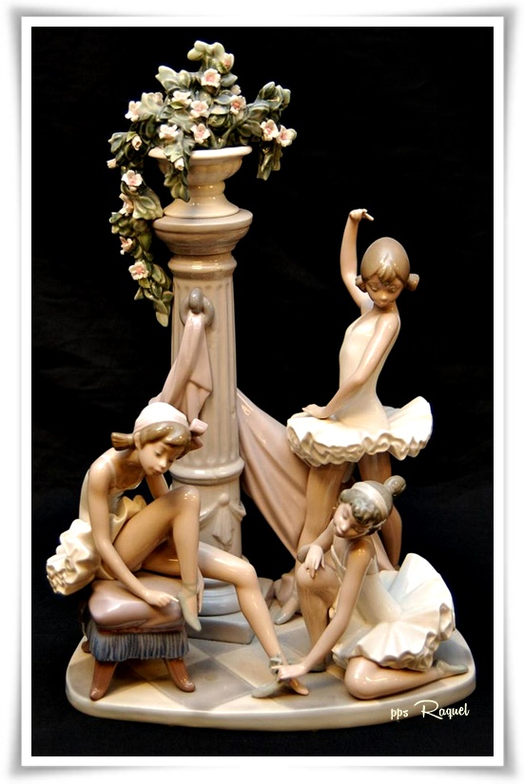
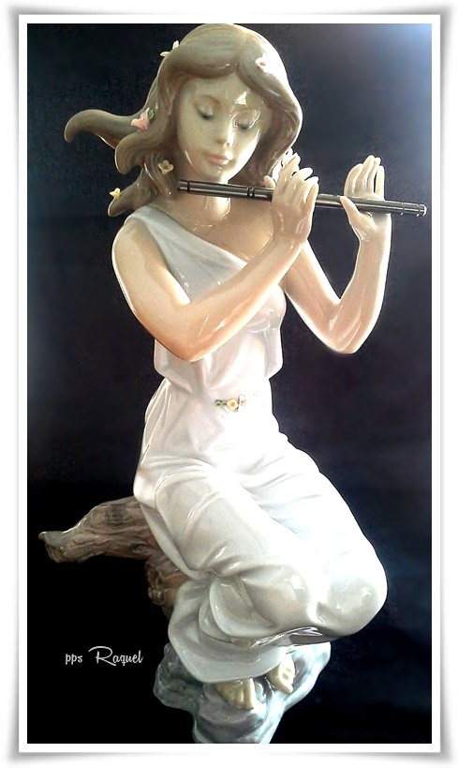

Slide 27
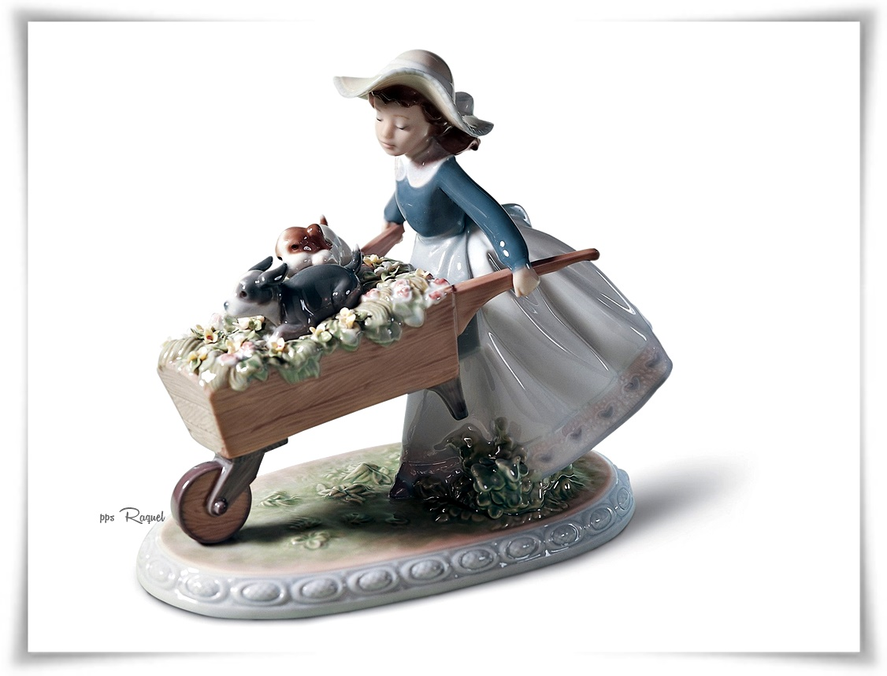

Slide 28
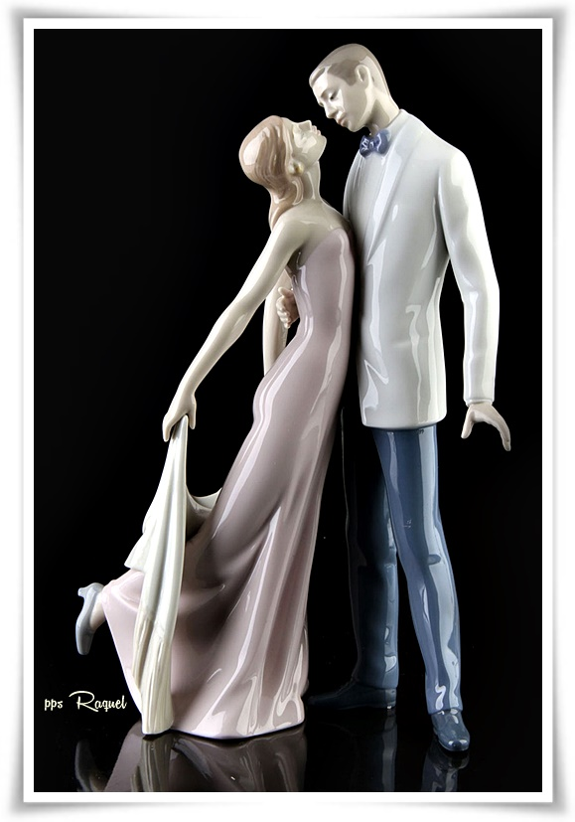
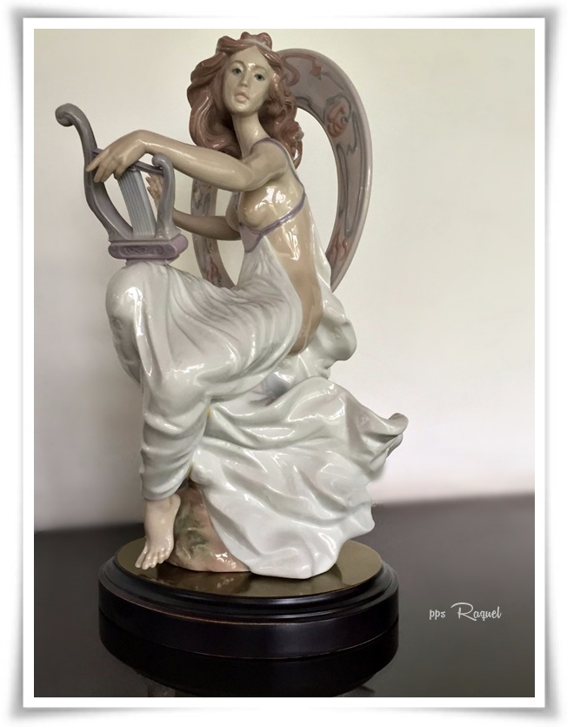

Slide 29
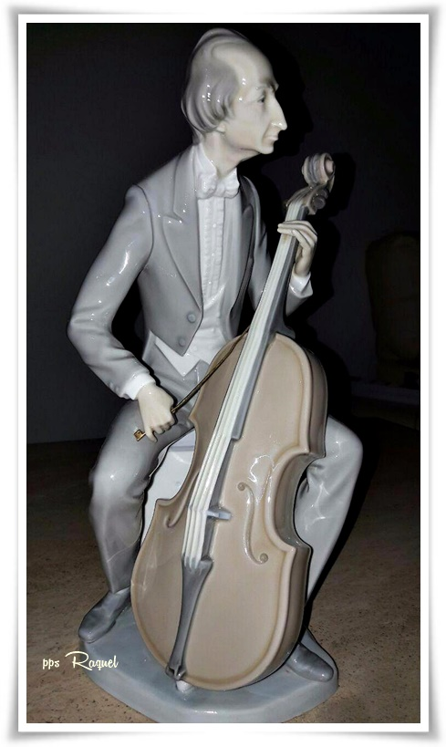
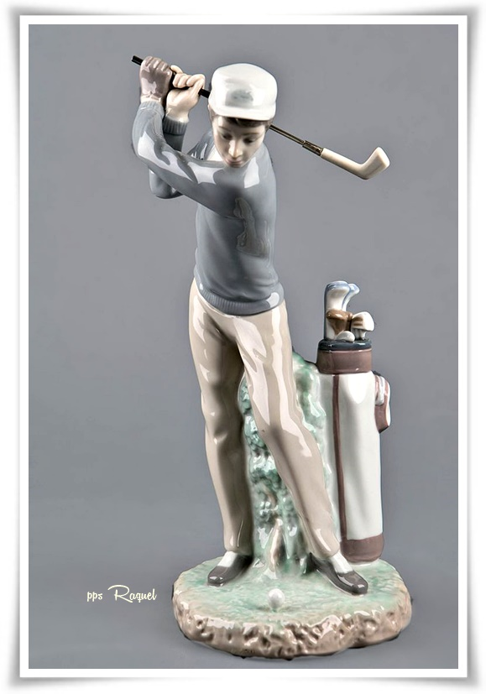

Slide 30
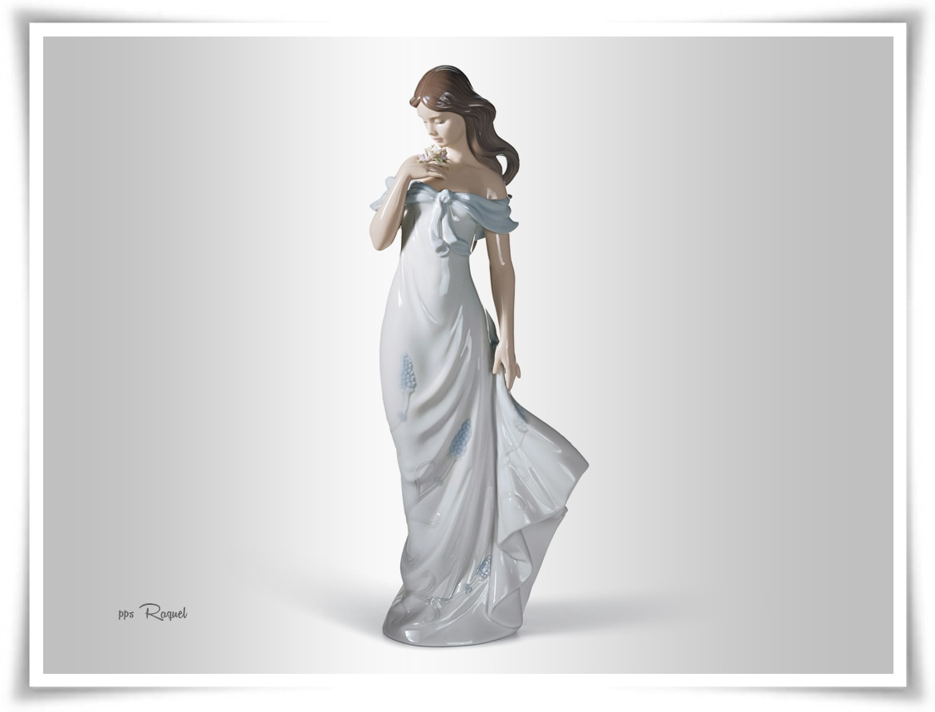

Slide 31
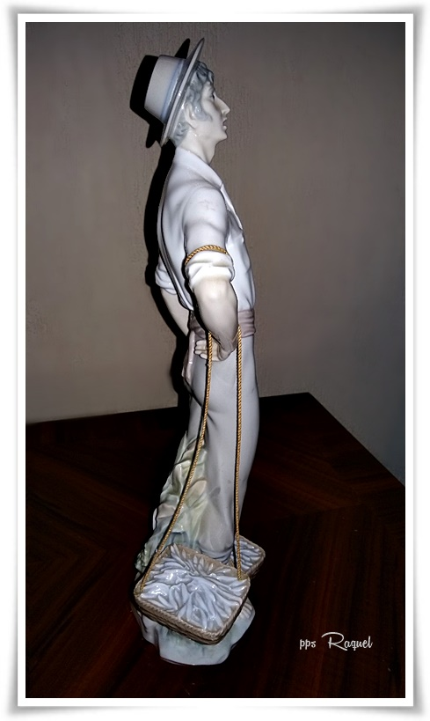
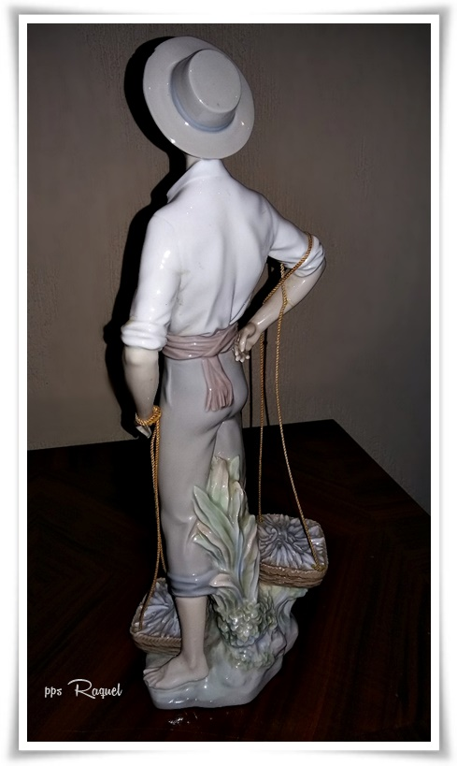

Slide 32
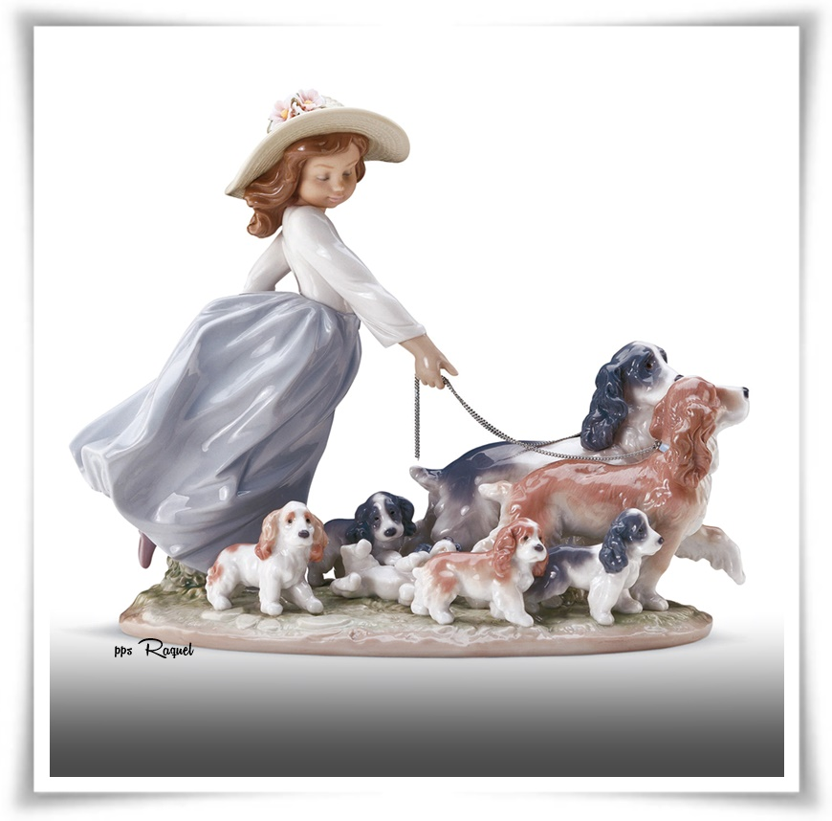

Slide 33
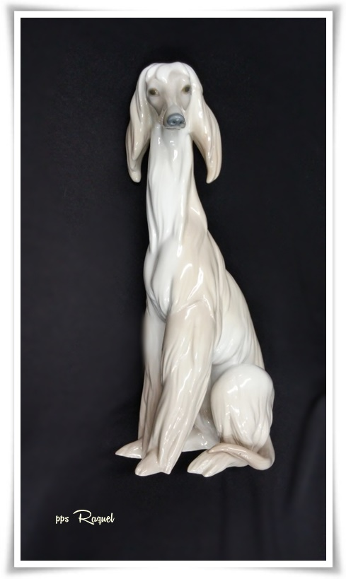
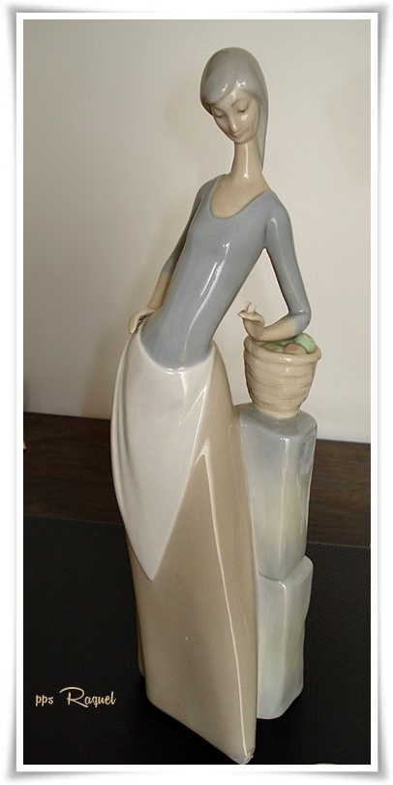

Slide 34
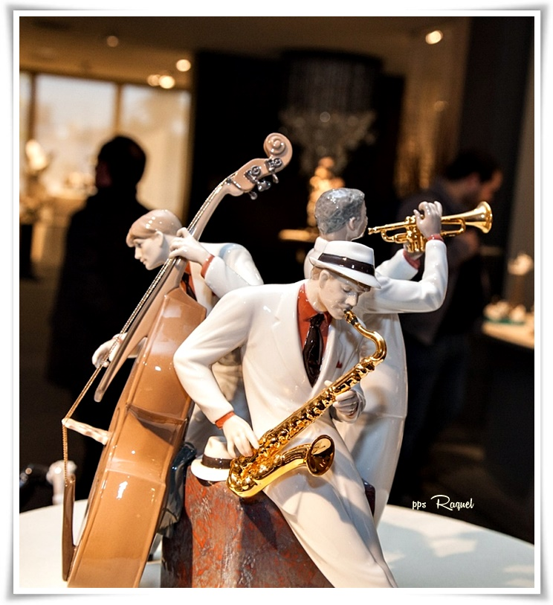


Slide 35



Slide 36


Slide 37



Slide 38



Slide 39


Slide 40



Slide 41



Slide 42



Slide 43
VÍDEO DE LA HISTORIA DE LA FABRICA DE PORCELANA LLADRÓ
*
Clica en reconocer el contenido para que comience el video
*

Slide 44









¿Te ha gustado?
Puedes ver más entrando
Aquí
Además puedes recibir powerpoints en tu correo electrónico suscribiéndote aquí:
Esta presentación powerpoint ha sido creada y compartida única y exclusivamente para mispps.com

